Slide 1
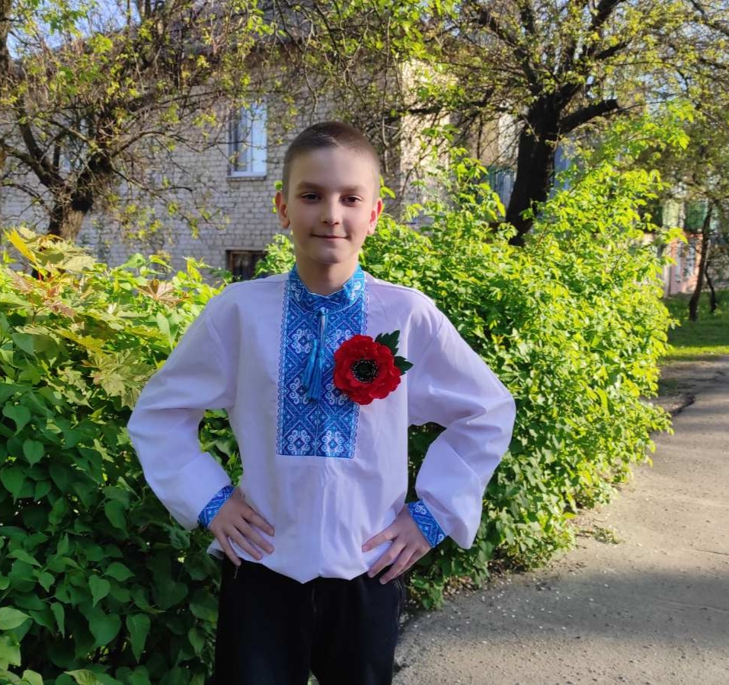
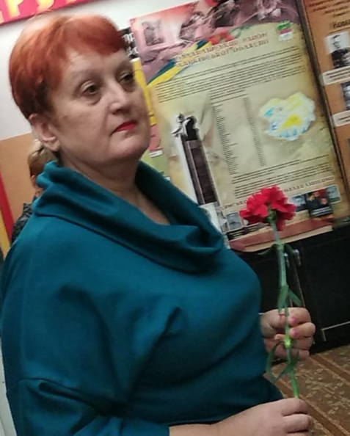
Всеукраїнський інтерактивний конкурс «МАН-Юніор Дослідник»
Тема проєкту:”Донець-селище газовиків”.
Роботу виконав: Копил Дмитро Дмитрович, учень 8-класу Донецького ліцею №2
Донецької селищьної гомади Ізюмського району Харківської області.
Науковий керівник: Ковальова Тамара Іванівна, учитель історії Донецького ліцею №2
Донецької селищьної гомади Ізюмського району Харківської області.

Slide 2
НАУКОВИЙ АПАРАТ ТА ЗАВДАННЯ ДОСЛІДЖЕННЯ.
Об’єкт дослідження: ”Донець-селище газовиків”.
Предмет дослідження: Історія створення та розвиту селища Донець Ізюмського району Харківської області.
Завдання дослідження:Визначити передумови заснування селища Донець.Дослідити основні етапи розвитку селища.Охарактеризувати соціально-економічне становище селища в різні періоди.Виявити роль газової промисловості у формуванні інфраструктури селища.
АКТУАЛЬНІСТЬ ТА МЕТА РОБОТИ
Мета дослідження:
1. Історичний аспект – вивчення історії заснування, розвитку та ключових подій та проаналізувати процес створення та розвитку селища Донець Ізюмського району Харківської області.
2. Дослідження історії малих населених пунктів, зокрема селища Донець, є важливим для збереження історичної пам’яті, вивчення соціально-економічного розвитку регіону та формування локальної ідентичності.
3. Географічний аспект – аналіз природних умов, рельєфу, водойм та корисних копалин.
5. Туристичний аспект – виявлення цікавих місць, пам’яток, можливостей для розвитку туризму.

Slide 3
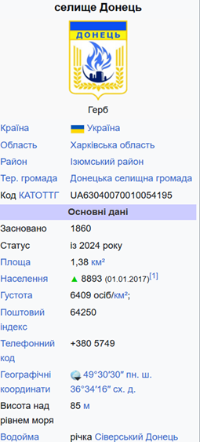
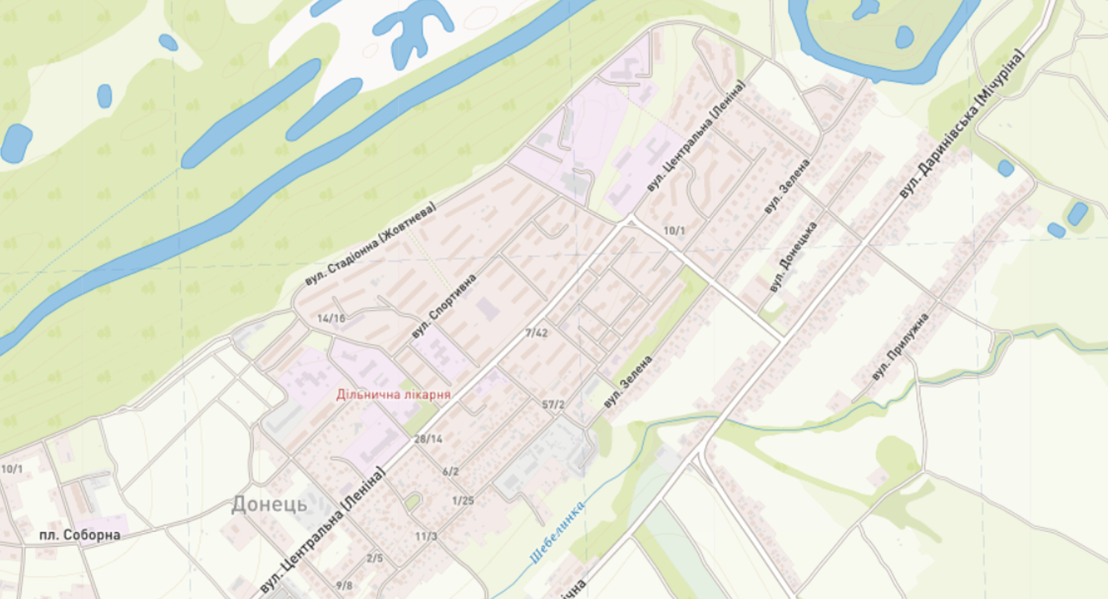
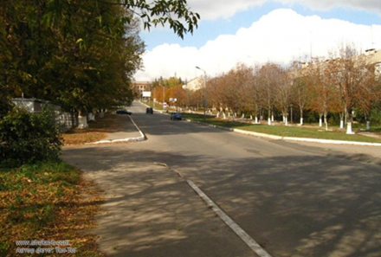
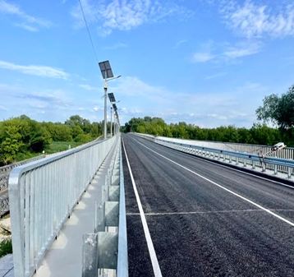

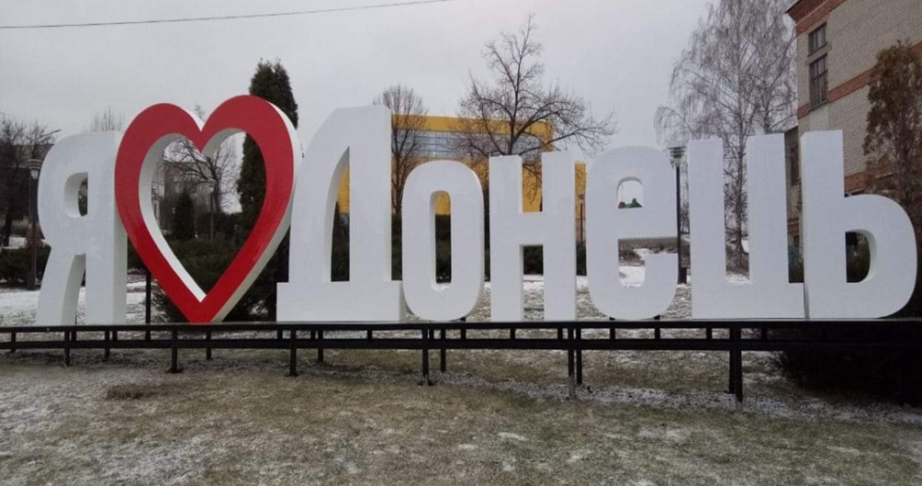
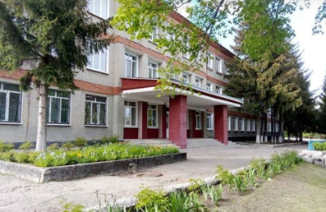
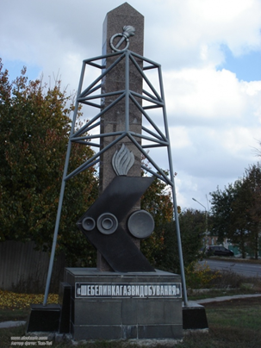
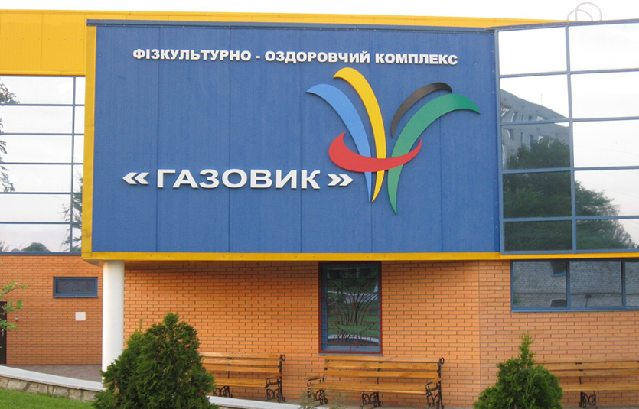
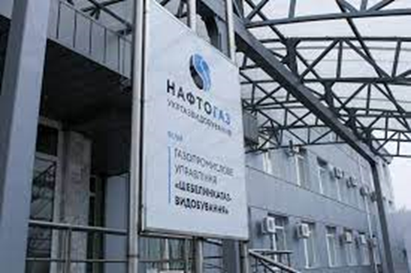
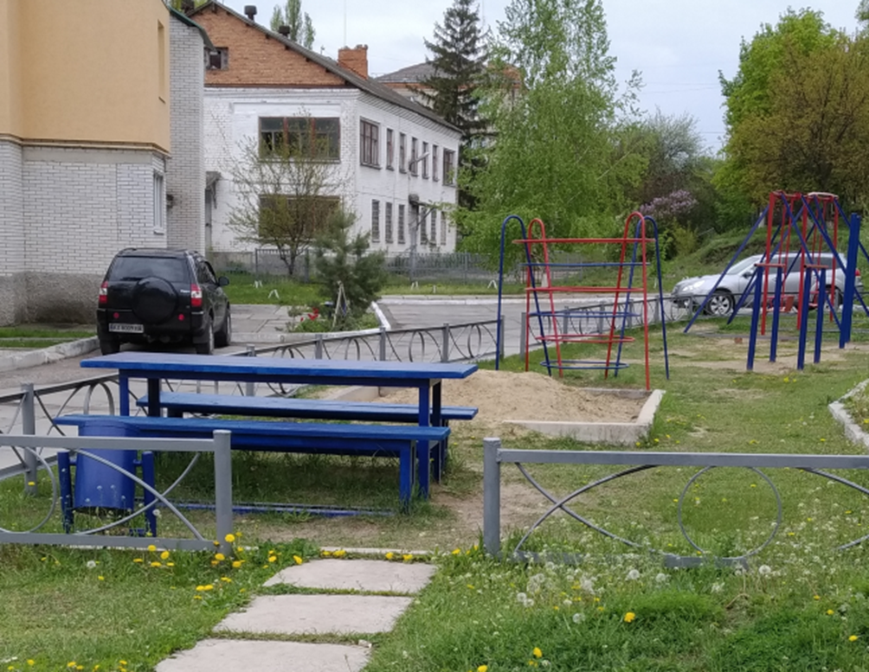
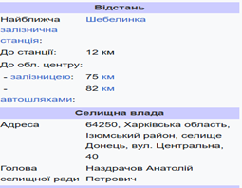
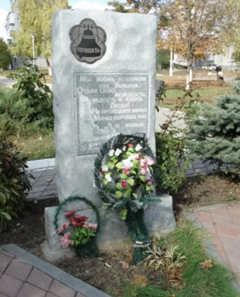
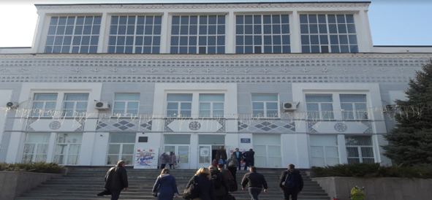
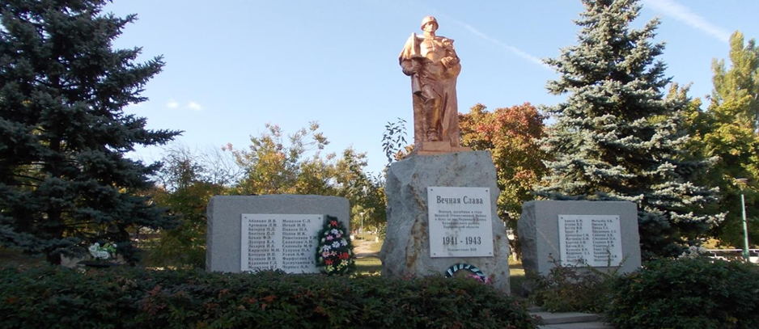
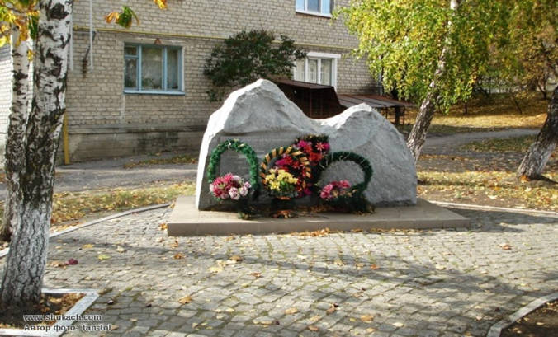
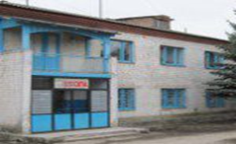
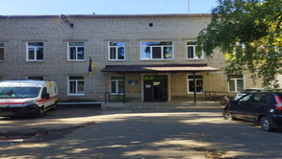
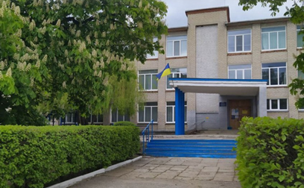
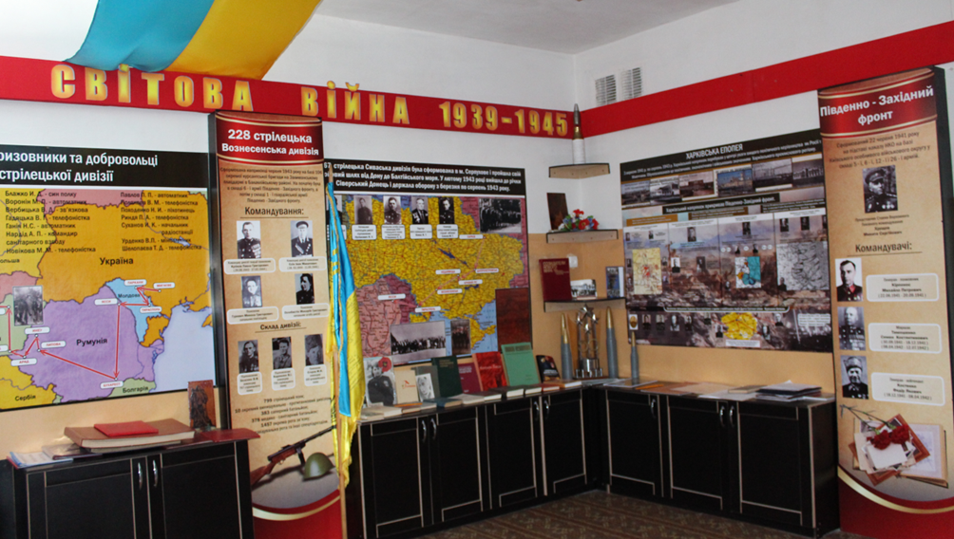
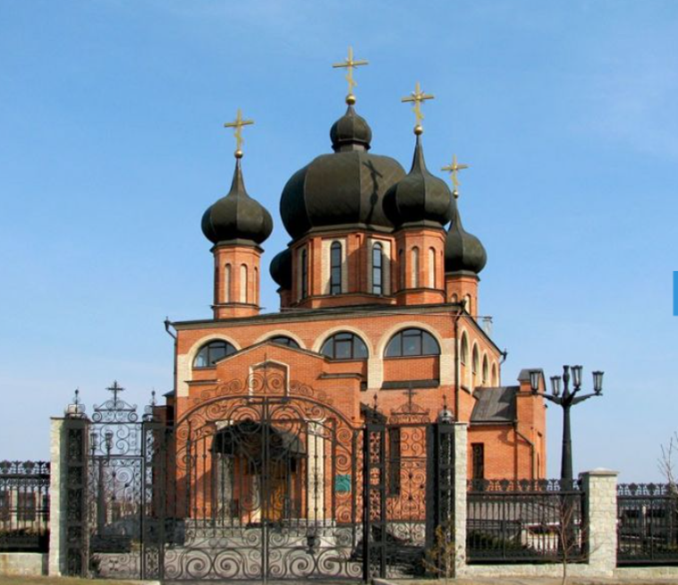
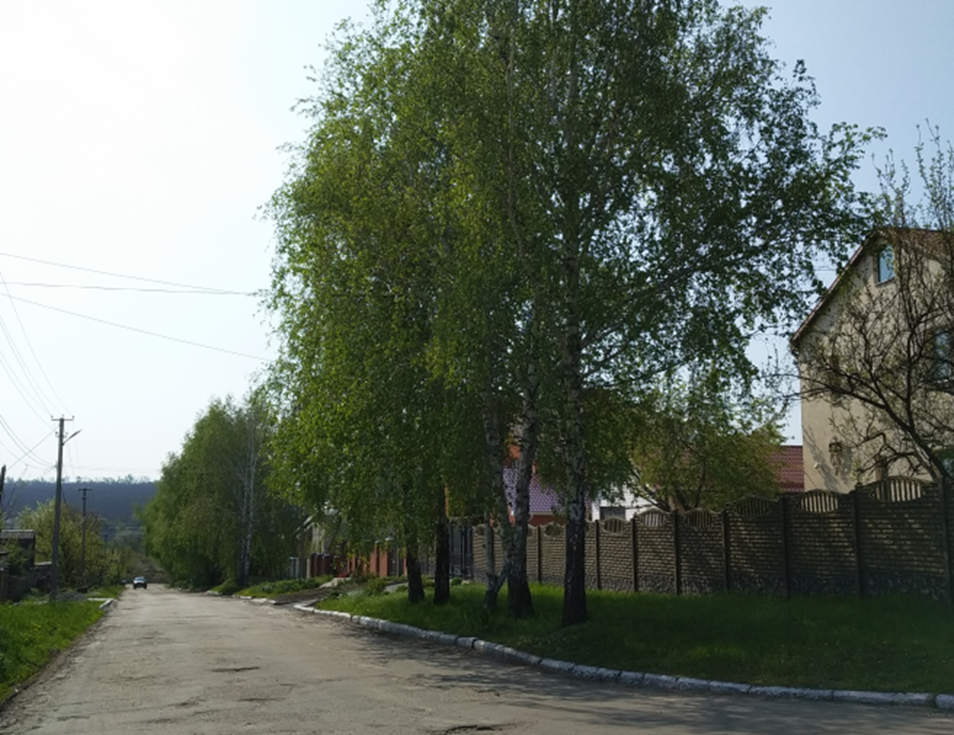
Туристичний маршрут селищем Донець
Мета подорожі -пізнавальна (тривалістю один день) https://maps.visicom.ua/c/36.57031,49.50835,15?lang=uk

Slide 4
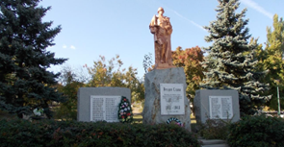



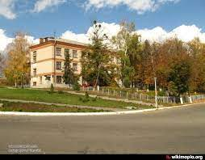





Пререлік позначок на туристичному маршруті
Монумент визволителям селища від нацистських загарбників.
Міст через річку Сіверський Донець
ліквідаторам Чорнобильської катастрофи
Спортивний клуб «Чемпіон»
пам'ятна плита солдатам війни в Афганістані.
Донецький ліцей №1
Донецький ліцей №2
ГПУ «Шебелинкагазвидобування»
Музей в Донецькому ліцеї №2
Фізкультурно-оздоровчий комплекс «Газовик»
храм УПЦ (МП) Архангела Михаїла

Slide 5
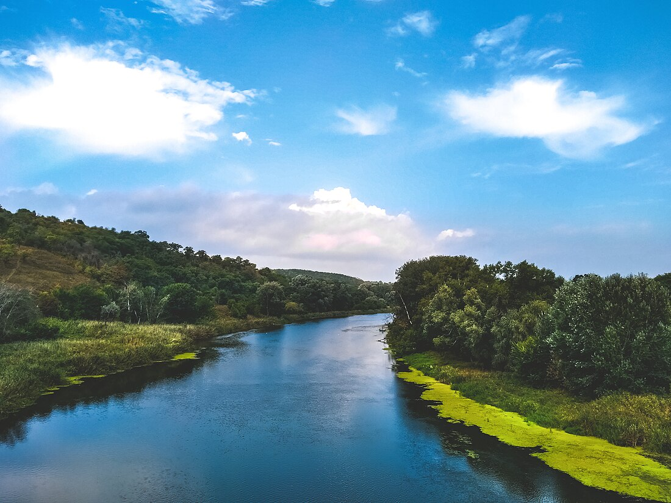
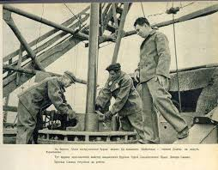
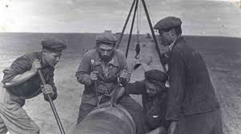
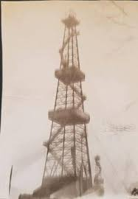
Скоро почала діяти перша свердловина. Це було найкрупніше на той час в Європі газоконденсатне родовище, яке за своїми розмірами та запасами природного газу відноситься до унікальних родовищ світу (запаси природного газу становили 650 млрд кубометрів.
Відкриття Шебелинського газового родовища.
Відкрите газове родовище знаходиться на правобережжі річки Сіверський Дінець в межах Балалкійського району біля села Шебелинки, а звідси і пішла назва — Шебелинське газове родовище
В експлуатацію Шебелинське родовище ввели в 1956 році

Slide 6

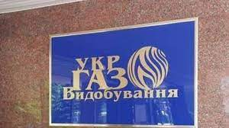

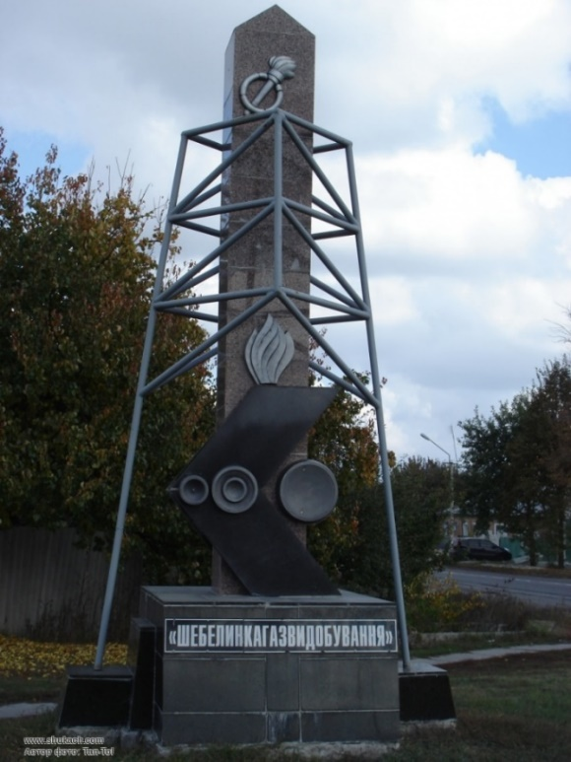
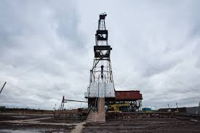
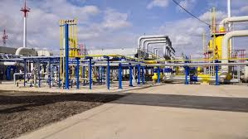
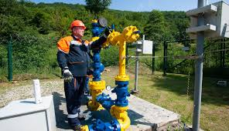
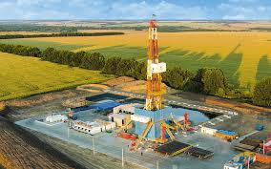
ГПУ «Шебелинкагазвидобування» є провідним підприємством з видобутку природного газу, яке забезпечує більш як 35% видобутку газу в Україні. Підприємствами ГПУ щороку видобувається понад 8 млрд м³ газу.
ГПУ «Шебелинкагазвидобування»

Slide 7

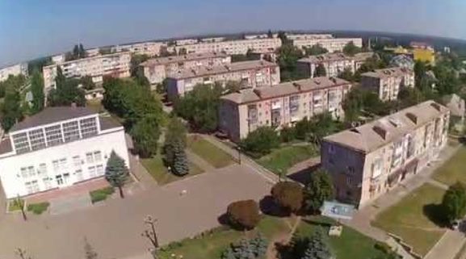

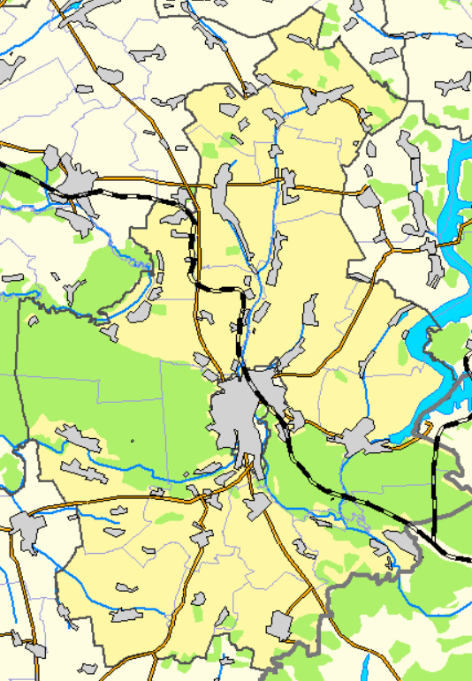
5 травня 1956 року став Днем початку будівництва селища Червоний Донець. Назва селища пішла від існуючого хутора Червоний Донець, який налічував понад 100 дворів
1959 р. — офіційно затверджений селищем міського типу. Щорічно у другу неділю вересня святкується День працівників нафтової, газової та нафтопереробної промисловості як День селища.
Заснування селища

Slide 8

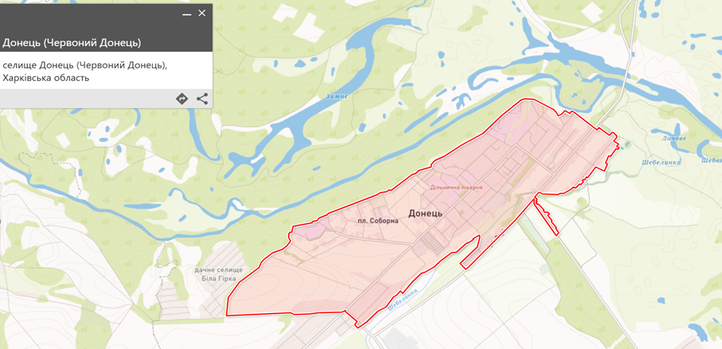
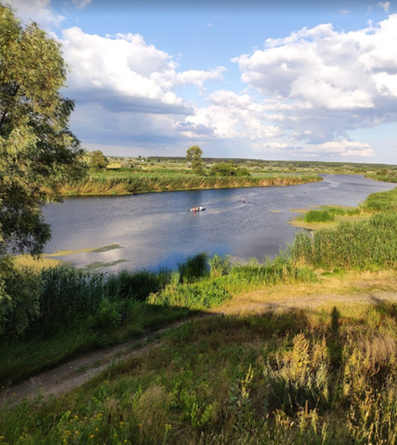
Географічне розташування.
Селище Донець розташоване на правому березі річки Сіверський Донець. Поблизу селища протікає річка Шебелинка, є багато озер, зокрема й озеро Лиман, мішаний ліс, Андріївський бір і урочище Тюндик.
Посилання на мапу

Slide 9
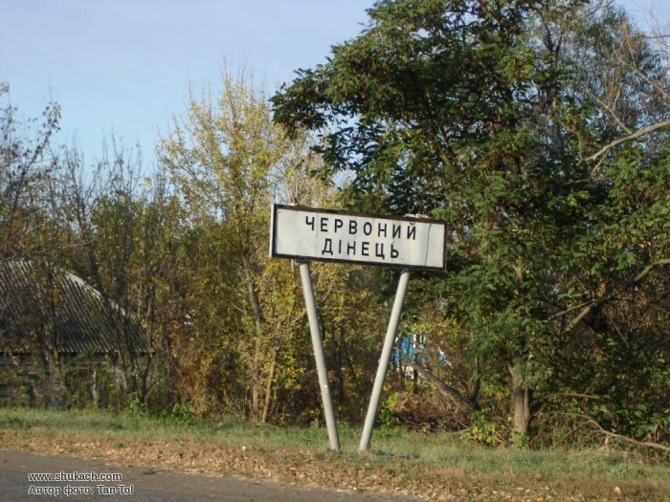
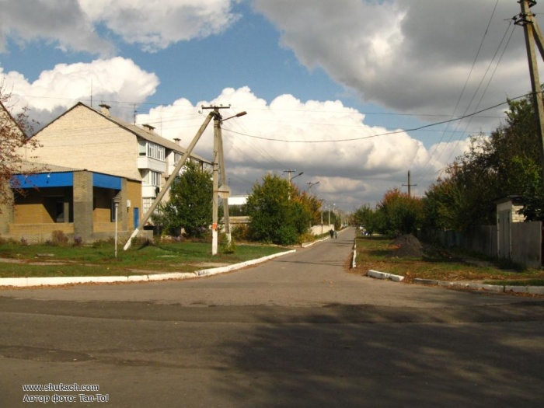
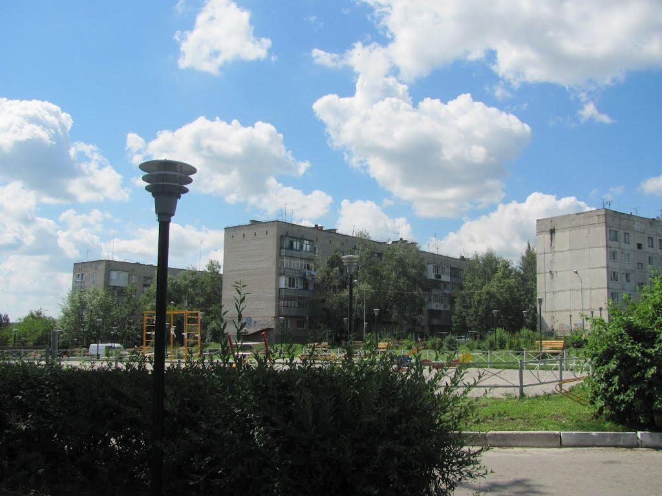
Містотворче підприємство
Селище розташоване поблизу Шебелинського газового родовища, тут розміщується головний офіс компанії «Шебелинкагазвидобування», яка є містотворчою для селища. У 2022 році селищний дохід склав понад 314 000 000 грн.
Містоутворююче підприємство «Шебелинкагазвидобування» НАК "Нафтогаз України"
12 травня 2016 року згідно з проектом постанови Верховної Ради України №4468 селище міського типу Червоний Донець було перейменовано на селище міського типу Донець.

Slide 10
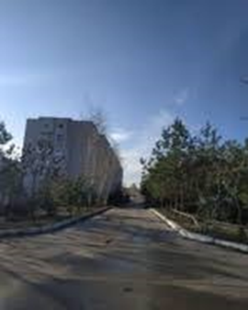
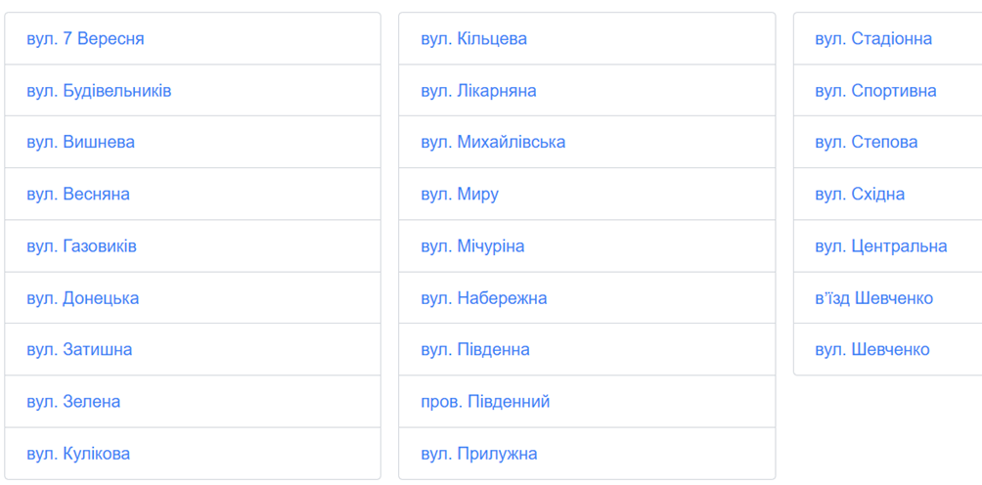

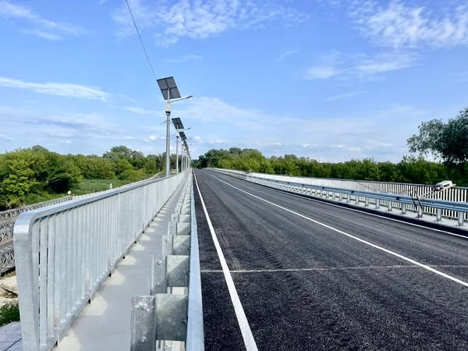
До 2020 селище було центром Донецької селищної ради Балаклійського району. Після адміністративно-територіальної реформи воно стало центром об'єднаної Донецької селищної громади (в яку увійшло кілька сусідніх сільських і селищних рад) і разом із нею увійшло до складу Ізюмського району.
Одна з найбагатших селищних громад в країні знаходиться в Харківській області
Розбудова.
Посилання на перелік вулиць селища
Відновили рух мостом через Сіверський Донець на Харківщині

Slide 11
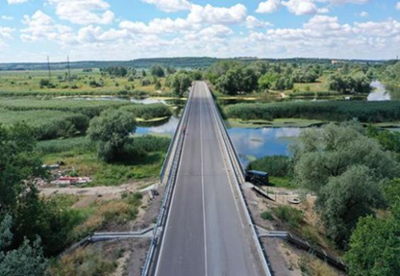
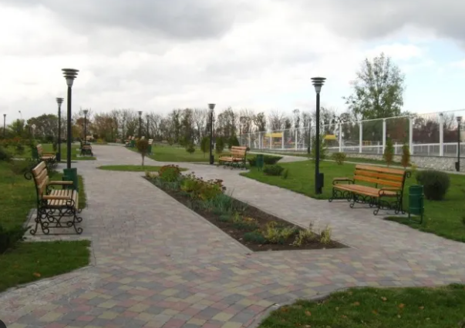
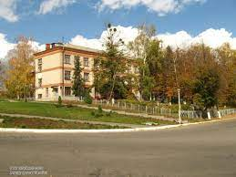
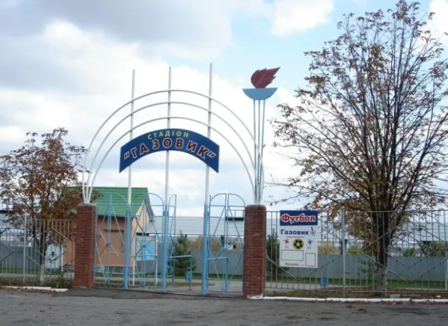
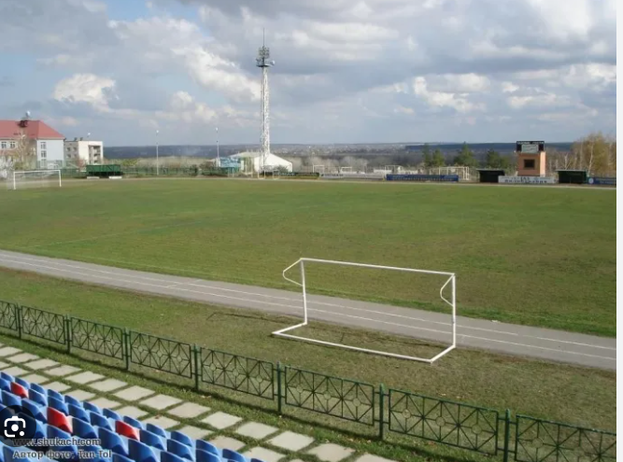







Розбудова селища
(сучасний вигляд)

Slide 12







Фізкультурно-оздоровчий комплекс «Газовик» (введено в експлуатацію 11 жовтня 2011 року (посилання ФОК «Газовик»)
Фізкультурно-оздоровчий комплекс «Газовик»

Slide 13
















Спортивний клуб «Чемпіон» посилання https://donetska-gromada.gov.ua/news/?p=35
«У вихованців відділення веслування на байдарках і каное КЗ «Спортивний клуб «Чемпіон» Донецької селищної ради на спортивній базі "Тисовець" у Львівській області розпочалися навчально-тренувальні збори»
Донецька громада була представлена командою СК "Чемпіон" під керівництвом Олега Яценка
«чергове оновлення матеріально-технічної бази для молодших вихованців відділення футболу СК "Чемпіон«».
ск«Чемпіон» (Донецька СТГ) провів останню домашню гру сезону 2024 року в рамках Чемпіонату Харківської області з футболу
Олександр Звєрєв готується до Чемпіонату Європи з боксу

Slide 14


Храм УПЦ Архангела Михаїла
1924 р. — хутір Червоний Донець.
Селище постраждало внаслідок геноциду проти українського народу, проведеного урядом СССР в 1932—1933 роках.
Саме тому, Церковні богослужіння проводяться у храмі УПЦ Архангела Михаїла (побудованому у 2000 році). (посилання https://find-way.com.ua/oblast/kharkivska/khram-arkhanhela-mykhaila-donets)

Slide 15





пам'ятна плита солдатам війни в Афганістані.
Пам’ятиники на тереторії селища Донець
Монумент визволителям селища від нацистських загарбників. Створено у 1965 на честь 20-річчя завершення Другої світової війни на місці братського поховання радянських солдат (406 воїнів).
У проєкті створення монументу захисникам України — учасникам Війни на сході України.
ліквідаторам Чорнобильської катастрофи

Slide 16




За результатами громадського обговорення (5 серпня 2023 року), врахувавши всі зміни та зауваження, було ухвалено направити на розгляд депутатського корпусу Донецької селищної ради проєкт рішення з переліком нових найменувань об’єктів топоніміки. (Посилання Відео про селище)
Декомунізація…

Slide 17









Захід до Дня визволення України від фашистських загарбників 28.10.2024 у музеї ліцею
У 8 травня 1985 р. було відкрито залу Бойової слави 228 стрілецької дивізії, створеної силами педагогічного, учнівського та батьківського колективів нашої школи. А згодом вона отримала статус шкільного музею. Співпрацює наш музей з Донецькою ОТГ та Шебелинським газовидобуванням.
Патріотичо-виховні заходи в музеї…
«Уроки пам’яті» в музеї ліцею
Вшанування пам'яті загиблого випускника ліцею в музеї

Slide 18




Сьогоднішня війна з путінською росією принесла нові страждання на нашу землю. Вибухонебезпечні предмети становлять смертельну загрозу.
У Службі порятунку нагадали, що варто роботи у випадку, якщо на боєприпас натрапили саме ви: найперше – не панікувати зателефонувати за номером 101, 102 якщо маєте змогу, то загородити місце знахідки, щоб її ніхто не знайшов.
Пункти незламності

Slide 19

Висновок
Селище Донець має тісний зв’язок із газовою промисловістю України, зокрема з Шебелинським газовим родовищем, відкриття якого стало поштовхом для його розвитку.
Значну роль у його становленні відіграло газопромислове управління «Шебелинкагазвидобування», що є містотворчим підприємством. Селище має багату історію. Таким чином, селище Донець пройшло довгий шлях від невеликого хутора до розвиненого населеного пункту з важливою промисловою та адміністративною роллю, що є ключовим центром газовидобувної галузі України.

